Slide 1

灵感来源：

Slide 2
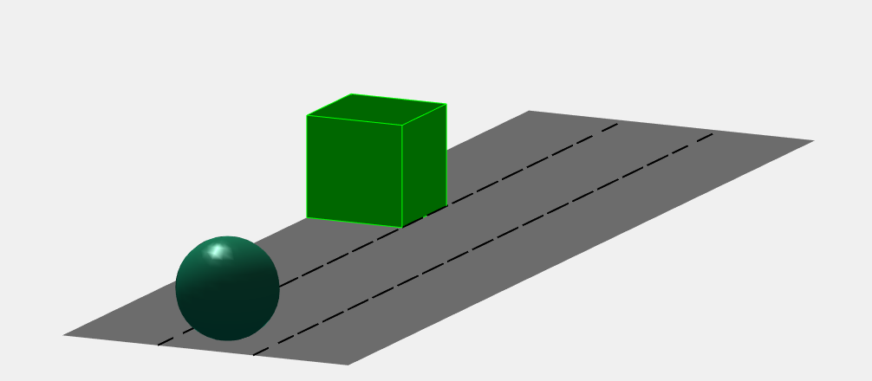
简化模型

Slide 3
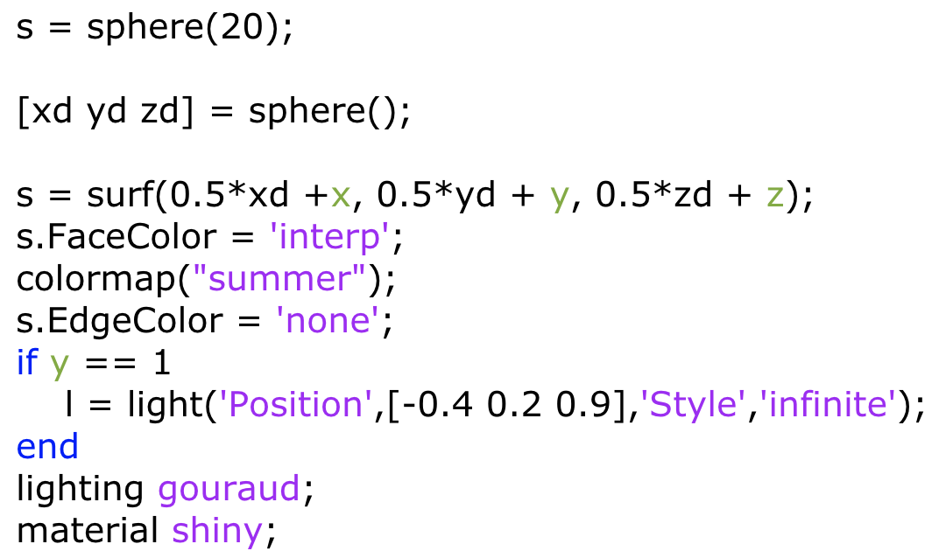
小球的生成以及移动
给小球打光，使其更有立体感

Slide 4
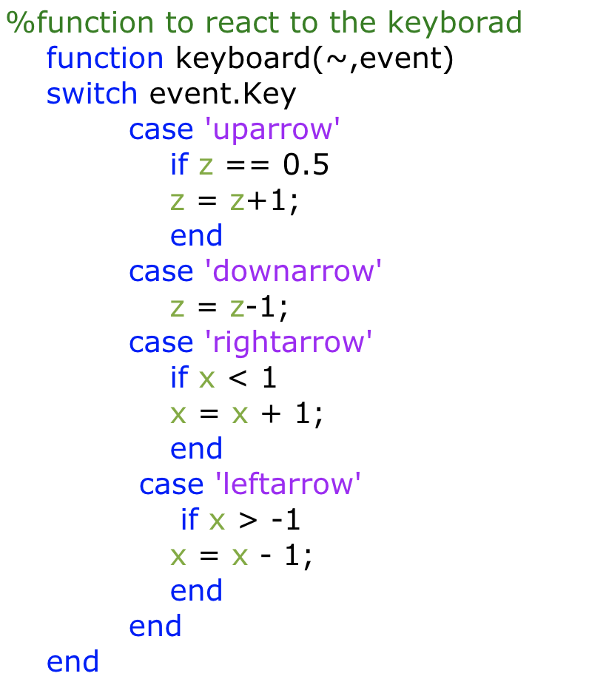
与键盘的交互

Slide 5
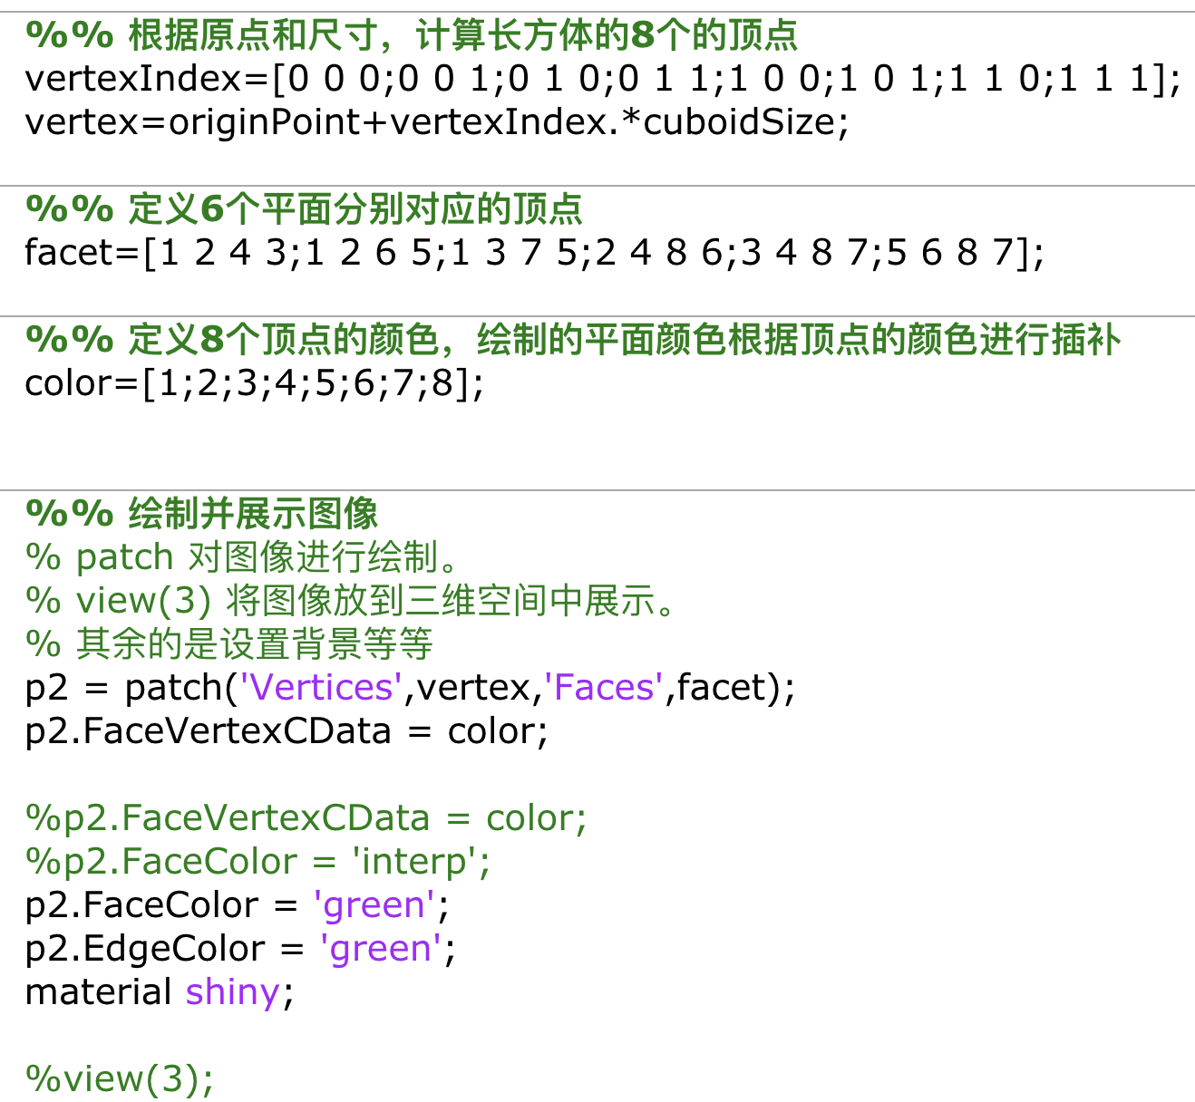
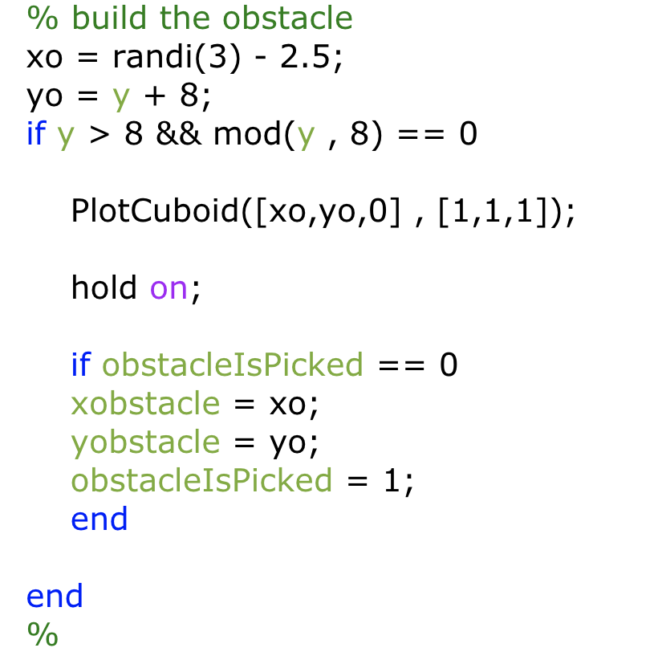
随机生成阻碍物

Slide 6
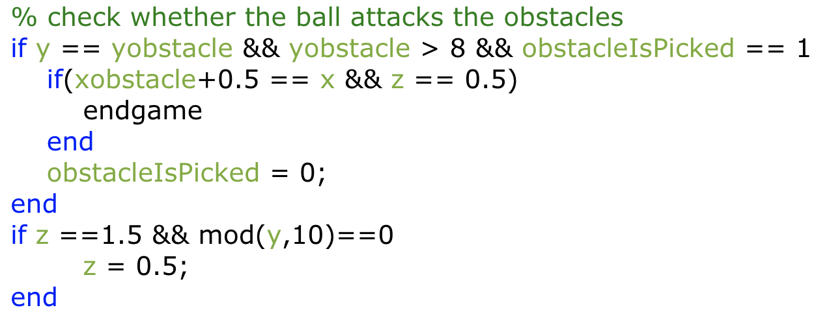
判断是否发生碰撞

Slide 7
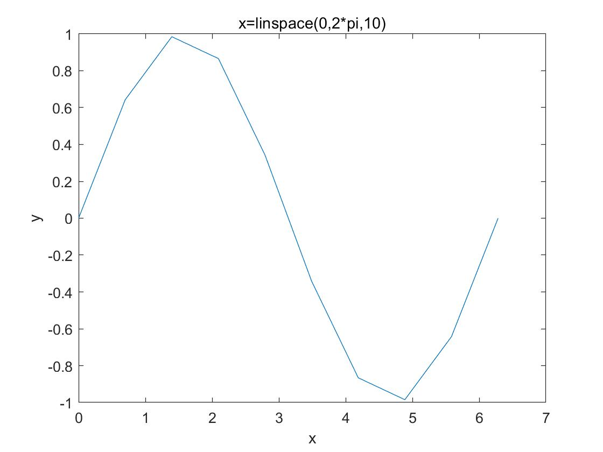
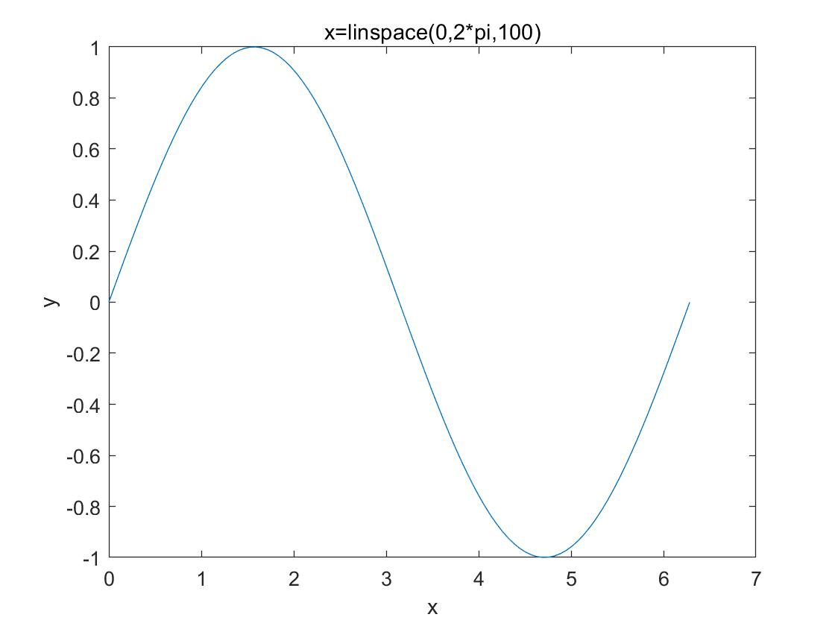
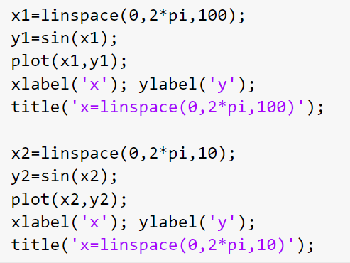
声音
声音（sound）是由物体振动产生的声波，是一种连续的机械波。是通过介质（空气或固体、液体）传播并能被人或动物听觉器官所感知的波动现象。可以被人耳识别的声的频率在20 Hz~20000 Hz之间。

Slide 8
采样率
波是无限光滑的，而存储空间是相对有限的。数字编码过程中要抽取波上某些点的值，采样频率越高，也即在单位时间中内抽取的点越多，获取得波长信息更丰富，复原的波形越自然。
我们常见的CD，采样率为44.1kHz。在本次project中也使用了这个采样率。

Slide 9
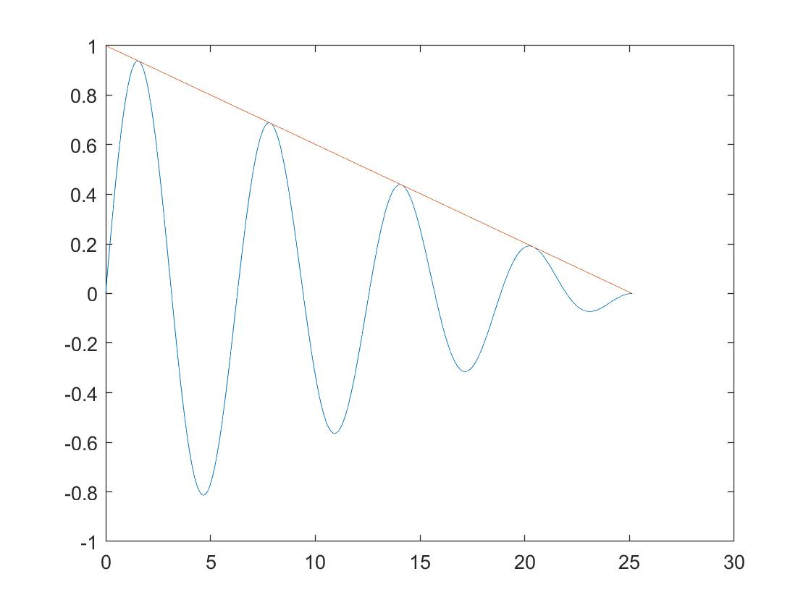
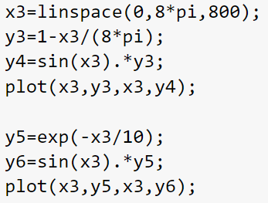
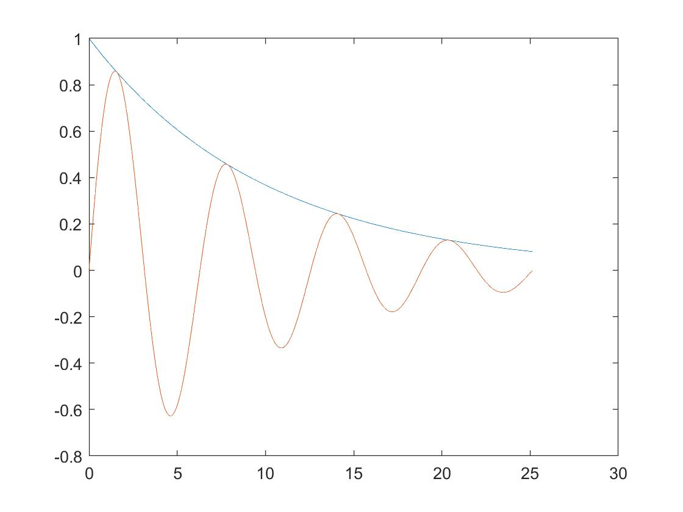
简单调幅
线性调幅
指数调幅
声音会随时间、传播距离衰减

Slide 10
十二平均律
音乐律式的一种， 也是当今最主流的律式。其原理是将一个八度平均分成12等份，每等份称为半音，音每高八度指的是频率乘上2倍。
八度音的频率12等分，也就是分为十二项的等比数列，每个音的频率为前一个音的2的12次方根。

Slide 11
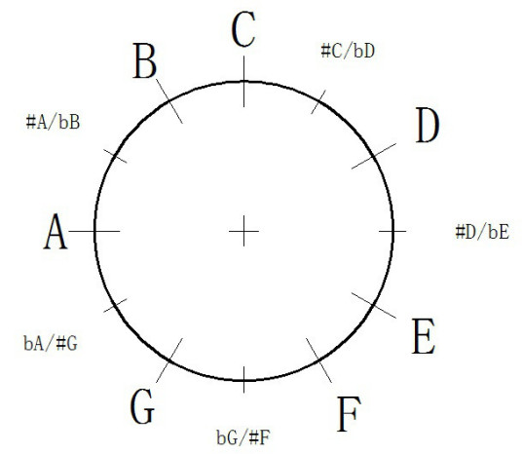

Slide 12
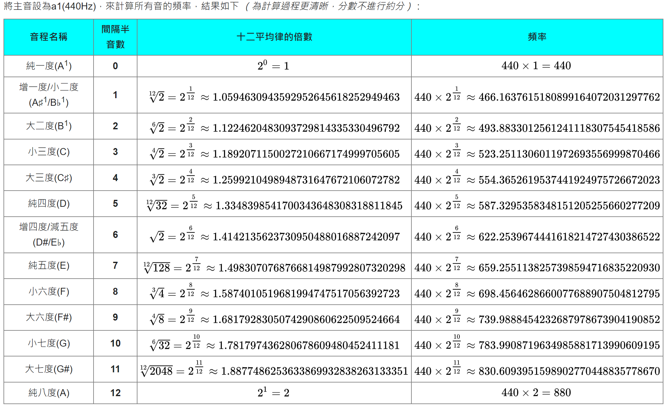

Slide 13
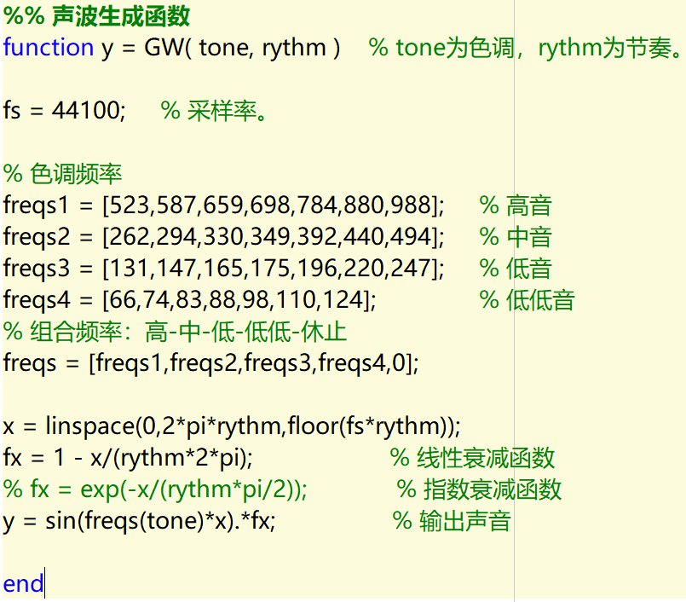
声波生成函数

Slide 14
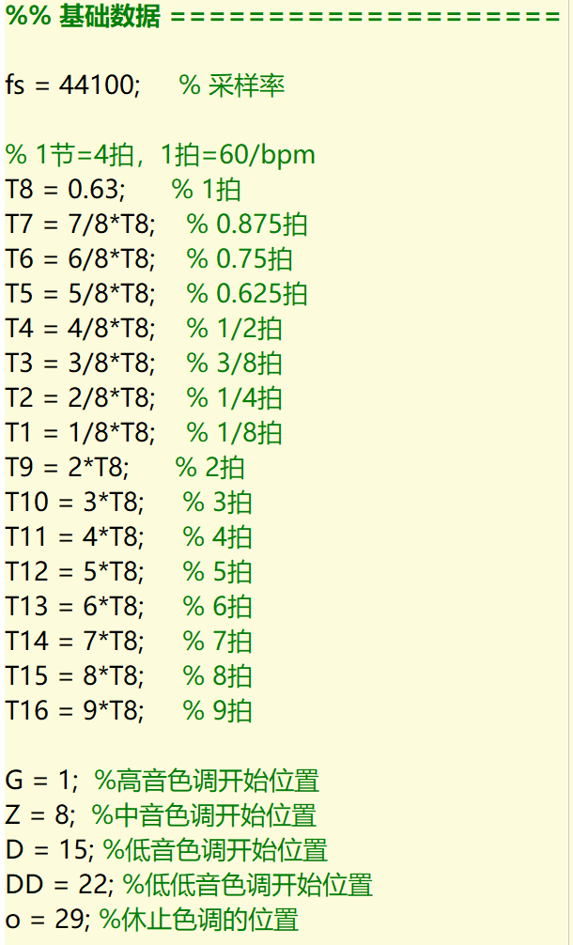
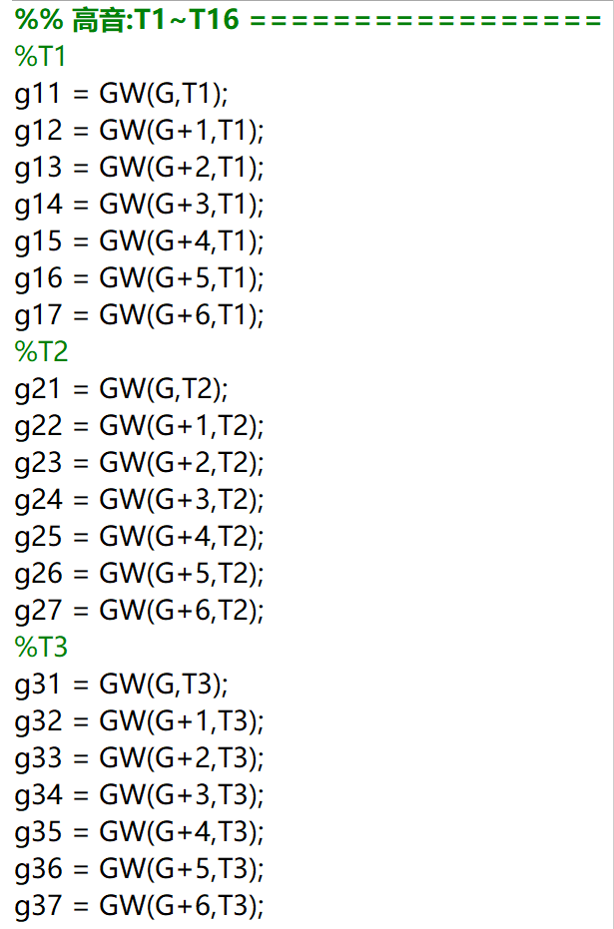
声音编码

Slide 15
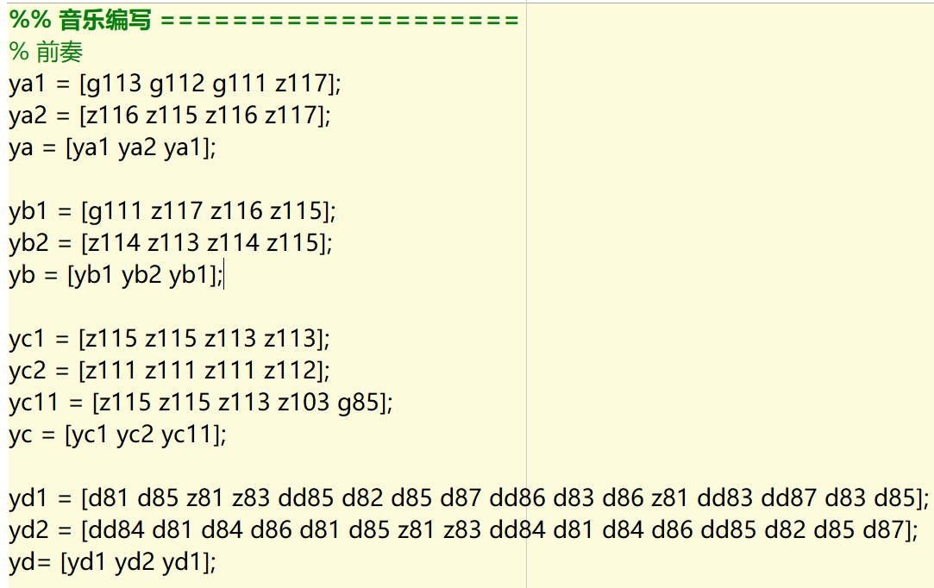
音乐编写

Slide 16
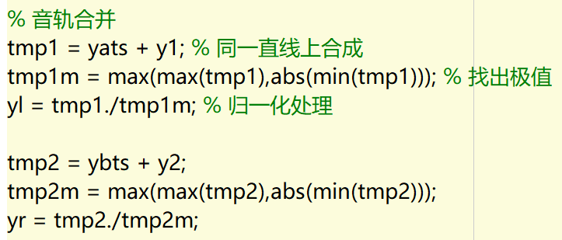
音轨合并

Slide 17
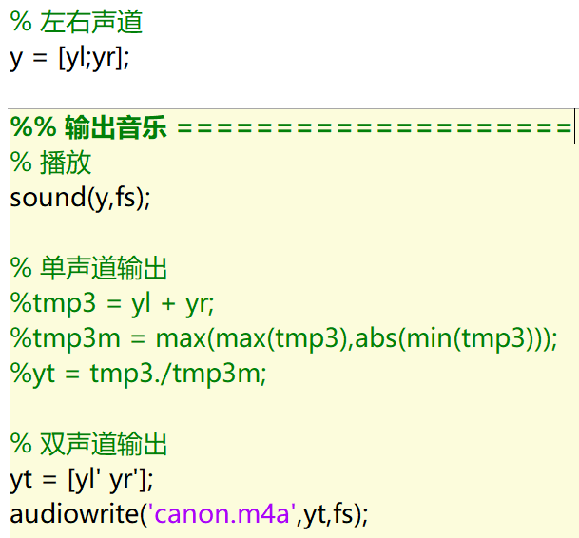
播放、输出音乐

